Slide 1
III Encontro das Comissões de Política Urbana e Ambiental dos Conselhos de Arquitetura e Urbanismo do Brasil e dos Estados
Adriana Melo Alves
Secretária Nacional de Desenvolvimento Regional e Urbano
Ministério do Desenvolvimento Regional e Urbano
Março | 2020

Slide 2
Atividades da Secretaria Nacional de Desenvolvimento Regional e Urbano
na área do Desenvolvimento Urbano
Apoio à Agenda Nacional de Desenvolvimento Urbano Sustentável – Projeto ANDUS
Política Nacional de Desenvolvimento Urbano – PNDU
Carta Brasileira para Cidades Inteligentes – CBCI
Rede Desenvolvimento Urbano Sustentável – ReDUS
Guia para Elaboração e Revisão de Planos Diretores

Slide 3
Apoio à Agenda Nacional de Desenvolvimento Urbano Sustentável – Projeto ANDUS

Slide 4
Apoio à Agenda Nacional de Desenvolvimento Urbano Sustentável Projeto ANDUS
MDR
GIZ
MMA
Aprimoramento e integração de políticas e instrumentos nacionais do DUS
PNDU + instrumentos
1
Municípios-piloto
2
Fortalecimento de capacidades subnacionais
Objetivo Superior
Gestão de conhecimentos e difusão de práticas inovadoras
Estratégia de capacitação + ReDUS
3
Atores nos níveis federal, estadual e municipal implementam estratégias coordenadas para o desenvolvimento urbano sustentável, incluindo estratégias de mitigação e adaptação às mudanças climáticas
Carta Brasileira para Cidades Inteligentes
4
Parceria Urbana Brasil – Alemanha

Slide 5
Apoio à Agenda Nacional de Desenvolvimento Urbano Sustentável - ANDUS
Municípios-piloto
Auxílio aos municípios na adoção das estratégias contidas na Agenda 2030 (ODS) e na Nova Agenda Urbana
Construção e disseminação de orientações e experiências na área de Desenvolvimento Urbano Sustentável (DUS) entre os entes federados e os Governos parceiros
Aprimoramento pelo Governo Federal de instrumentos para o DUS
a. Subsídios à elaboração da Política Nacional de Desenvolvimento Urbano.
b. Subsídios ao aperfeiçoamento de instrumentos de Política Urbana
Anápolis – GO
Campina Grande – PB
Eusébio – CE
Fortaleza – CE
Hortolândia – SP
Tomé-Açu – PA
Notes:
A experiência local é replicável a outros municípios brasileiros
As experiências locais subsidiam a elaboração da PNDU

Slide 6
Política Nacional de Desenvolvimento Urbano – PNDU

Slide 7
Política Nacional de Desenvolvimento Urbano
mandato + necessidade
“políticas de infraestrutura urbana”
políticas com lógicas setoriais específicas e desarticuladas
soluções descoladas do território
atuação fragmentada e concorrente
narrativas sem prática
resultados e impactos limitados
transformações profundas e novos desafios não endereçados – transformação ambiental, transformação digital, transformação econômica e laboral e transformação socialdemográfica

Slide 8
Política Nacional de Desenvolvimento Urbano
Premissas da PNDU
O território é plural e diversificado: o Brasil é um país muito diverso, com realidades muito diferentes e necessidades específicas, que precisam ser consideradas.
O território é singular e indivisível: tudo chega no território e tudo emerge do território.
O território deve ser o centro de uma política de desenvolvimento urbano sustentável.
Dentro de certos parâmetros, as políticas devem ter capacidade de incorporar as particularidades dos territórios nas suas diversas escalas.

Slide 9
Estrutura Preliminar do documento base da PNDU

Slide 10
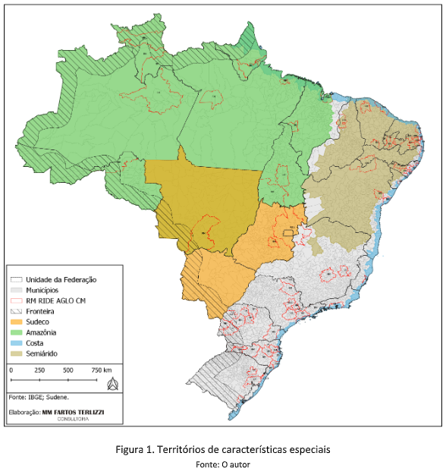
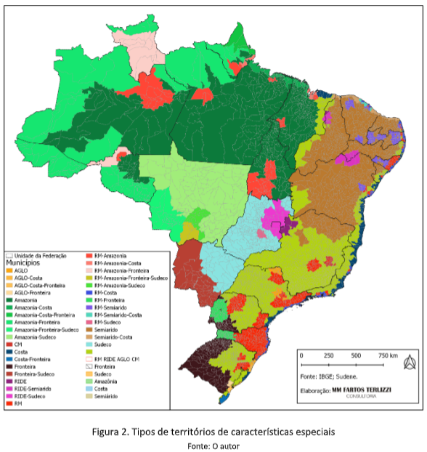
Política Nacional de Desenvolvimento Urbano
Tipologias:
Oferecer a leitura das complexidades e especificidades do território brasileiro com máxima customização “possível” em termos de caracterização – agendas para cada “tipo”;
Fortalecimento de uma rede policêntrica de cidades no território -> ponto de contato com a PNDR (cidades como “hubs” de desenvolvimento com redução de desigualdades);
Construção de tipologia municipal e de tipologia supramunicipal, com base em matriz de porte populacional, caracterizações regionais e outros aspectos (tipologias dinâmicas).
Notes:
Propõe a construção de uma visão estratégica sobre o território brasileiro, adotando uma abordagem multiescalar (ou multinível), interfederativa, intersetorial (e interinstitucional), e uma perspectiva sistêmica, que incorpora temas transversais e a dimensão do desenvolvimento econômico.

Slide 11
Mapa de atores – PNDU
Grupo de “feedback” nacional & internacional
Participação pública
Esfera ampliada
Feedback e contribuições técnicas
Conjunto de especialistas para compartilhar boas práticas
Grupos temáticos
Grupos temáticos
Grupos Estratégicos
Grupo de financiamento
Outros ministérios
Municípios e associações de municípios
Alinhamento estratégico
Grupos temáticos
Grupos temáticos
Contribui com aspectos específicos
Assegura sinergias e alinhamento com programas/políticas existentes & planejadas
Governos estaduais
Grupo MDR: SDRU e demais secretarias
Entidades profissionais e acadêmicas
Contribui com informações setoriais
Assegura sinergias e alinhamento com programas/políticas existentes & planejadas
Formulação
Equipe executiva (SDRU, Projeto ANDUS e convidados
Guia e gere o processo inteiro
Formula propostas
Responsável pelos resultados finais
Define os participantes dos outros grupos

Slide 12
Carta Brasileira para Cidades Inteligentes – CBCI

Slide 13
Carta Brasileira para Cidades Inteligentes
O que é?
uma iniciativa da Secretaria Nacional de Desenvolvimento Regional e Urbano do Ministério do Desenvolvimento Regional (SDRU/MDR) para estimular convergências, consolidar e aprimorar iniciativas já existentes nos diversos níveis de governo e setores da sociedade

Slide 14
Carta Brasileira para Cidades Inteligentes
um processo e um produto
mobilização do conhecimento já existente; engajamento do ecossistema; construção de convergências
posicionamento brasileiro sobre o tema; documento nacional de referência para políticas públicas e demais iniciativas; orientador de ações
processo permanente
(plataforma nacional para implementação de iniciativas para cidades inteligentes)

Slide 15
Carta Brasileira para Cidades Inteligentes
Por quê?
o processo de transição digital é inevitável e tem impactos na sociedade (modo de vida, mundo do trabalho, desenvolvimento econômico) e na organização do espaço (cidades e regiões)
há diversas iniciativas de “cidades inteligentes” no Brasil, nos níveis federal e municipal, mas ainda não construímos uma visão nacional sobre o tema, que sistematize desafios e enderece soluções para diferentes setores e em diferentes escalas

Slide 16
Carta Brasileira para Cidades Inteligentes
Visão do MDR sobre a agenda
a agenda de “cidades inteligentes” é ampla e sistêmica
a agenda de “cidades inteligentes” deve estar associada a uma visão de sociedade e de território
a agenda de “cidades inteligentes” deve ser construída de forma articulada à Política Nacional de Desenvolvimento Regional (PNDR) e à Política Nacional de Desenvolvimento Urbano (PNDU)
a agenda de “cidades inteligentes” não é do MDR, é de todos os atores e instituições que fazem parte do ecossistema, cada um com sua responsabilidade

Slide 17
Carta Brasileira para Cidades Inteligentes
Processo de trabalho
Criação de comunidade de troca de experiências, diálogo sobre o tema de Cidades Inteligentes e sua relação com o território
Estabelecimento de mecanismos de cooperação ao longo do processo de elaboração da Carta
Mapeamento de conceitos
Mapeamento de processos, produtos, frameworks e instrumentos relevantes para o tema
Oficinas de Trabalho
Escutas / entrevistas com especialistas nos temas – compreensão das principais ideias e mapeamento de instituições de referências e de boas práticas
Pesquisas – construção de um quadro do entendimento atual sobre o tema
Relatório com os resultados do GT
Trabalho nos GTs
Redação
Processo interno de consolidação dos insumos das oficinas e dos GTs
Grupo de redação da carta composto pela equipe executiva e por voluntários participantes das Oficinas de Trabalho
Notes:
GT 1 – Diversidade territorial - disparidades regionais, urbanas e digitais
O processo de elaboração da Carta deve ser informado por uma visão complexa e multiescalar do território nacional.
Caracterização das desigualdades e da diversidade socioespacial, econômica, ambiental, digital e cultural dos municípios;
Tipificação dos municípios por características e particularidades comuns:
Territoriais;
Comportamentais e digitais;
Identificação de potencialidades econômicas a serem fomentadas por meio de recomendação de tecnologias.
GT 2 – Governança das cidades inteligentes
Como serão os modelos de governança urbana da Cidade Inteligente?
Novas formas organizacionais do poder público local e o papel dos municípios;
Novas formas de planejamento urbano dinâmico;
Oportunidades decorrentes da digitalização para melhorar a cooperação intersetorial;
Sistema de governança interfederativa na transformação digital - responsabilidades nacionais, estaduais, supramunicipais e locais;
Garantir a qualidade dos dados abertos para promover ecossistemas de cocriação;
Novos relacionamentos entre os municípios e os cidadãos.
GT 3 (NÃO TEVE CONTINUIDADE PELOS MEMBROS) Comunicação estratégica/ inteligente/ engajamento –
GT 4 – Infraestrutura e segurança cibernética
A infraestrutura digital impulsiona a transição digital nas cidades e no território
A estabilidade das redes e a sua proteção contra agentes maliciosos é critica para a governança dos novos sistemas de infraestrutura digital.
Infraestrutura digital é camada de infraestrutura urbana;
DiD – Desenvolvimento Induzido pela Digitalização;
Disputas territoriais por instalação de infraestrutura: ex: governança de postes.
Cartografia das redes de telecomunicação existentes (mapeamento digital de redes de fibra ótica, satélites, estações rádio-base);
GT 5 - Transformação da economia urbana
A cidade inteligente como expressão material das transformações macroeconômicas vinculadas à digitalização em curso no País.
Novos modelos de negócio e mecanismos de prestação dos serviços urbanos;
Modelos de financiamento da transição para uma cidade inteligente;
Novos modelos de consumo, produção e logística urbana;
Oportunidades para promoção de Economia Circular;
Impacto do modelo “gig economy” na sociedade urbana;
Novos requerimentos para a construção de competências e formação;
DiD – Desenvolvimento Urbano Induzido pela Digitalização.
GT 6 – Regulação/Legislação
O fenômeno digital traz um novo grau de pressão por mudanças jurídicas, políticas e regulatórias do espaço urbano.
Promover inovação, proteger direitos individuais e simultaneamente respeitar o interesse público;
Quadro jurídico-legal para contratação de inovação pelo poder público;
Entender as consequências socias e urbanas da produção, interpretação e utilização de dados;
Imposto digital para o financiamento de desenvolvimento urbano inteligente e sustentável;
Expansão da aplicação da Lei Geral de Dados Pessoais;
Garantia de acesso a dados urbanos pelo Poder Público.
Regulamentação de serviços disruptivos com impacto no espaço urbano.
GT 7 – Impactos sistêmicos da digitalização nas cidades
Impactos no meio ambiente, na saúde pública e no ambiente urbano construído deverão se tornar críticos em decorrência de políticas de aceleração da transformação digital nas cidades.
Temas que devem ser abordadas de forma interdisciplinar por todos atores envolvidos são:
Impactos ambientais. Ex: resíduos eletrônicos, poluição eletromagnética.
Consumo energético;
Saúde pública;
Saturação e Sobrecarga do Espaço Urbano;
Soluções sistêmicas para os impactos adversos.

Slide 18
Onde estamos no “processo-carta”
Mar/19 Lançamento processo Smart City Expo Curitiba
Desenho e operacionalização do processo
Ago/19 1ª Oficina Mais de 100 participantes
Produção dos Grupos Temáticos / mentoria da Equipe Executiva
Encontro equipe de coord. dos GTs e EE
Nov /19 2ª Oficina
Mais de 100 participantes
Produção dos GTs com mentoria da Equipe Executiva
Escutas / trocas de experiências internacionais
Mai/20 Consulta pública
Jul/20 Lançamento produto-Carta
2ª versão – rascunho da Carta
Abr/20 3ª Oficina
Escutas/ trocas com municípios brasileiros
1ª versão – rascunho da Carta
Fase de implementação
Notes:
Escutas / trocas de experiências internacionais:
Fev/2020: World Urban Forum
Mar/2020: Cúpula Hemisférica de Prefeitos e Governos Locais
Escutas com municípios:
Mar/2020: Reunião geral da Frente Nacional dos Prefeitos (FNP)
Mar/2020: Cúpula Hemisférica de Prefeitos e Governos Locais

Slide 19
Rede de Desenvolvimento Urbano Sustentável – ReDUS

Slide 20
ReDUS – Rede Desenvolvimento Urbano Sustentável
O quê?
reunir os atores e concentrar esforços na temática Desenvolvimento Urbano Sustentável – consolidação de uma Rede de Conhecimento
promover a integração e coordenação dos atores locais, estaduais e federais em prol do desenvolvimento urbano sustentável
promover intercâmbio de conhecimento, experiências, boas práticas
A ReDUS deverá ser a principal referência sobre conhecimento, práticas e soluções para o desenvolvimento urbano sustentável no Brasil.
Notes:
Redes de Conhecimento têm um imenso potencial para acelerar e melhorar o compartilhamento de conhecimento, a colaboração e a comunicação sobre temas que importam aos seus integrantes.

Slide 21
ReDUS – Rede Desenvolvimento Urbano Sustentável
Processo em construção...
Parceria com FNP vai ser formalizada na 2ª semana de março/2020, prevendo:
a criação efetiva da rede incluindo a definição da sua estrutura e as responsabilidades – não será uma Rede do MDR, mas uma Rede de DUS
a construção de uma plataforma online da rede
a promoção da rede dentro das instituições e seus parceiros
a gestão e operacionalização da rede conjuntamente

Slide 22
Guia para Elaboração e Revisão de Planos Diretores

Slide 23
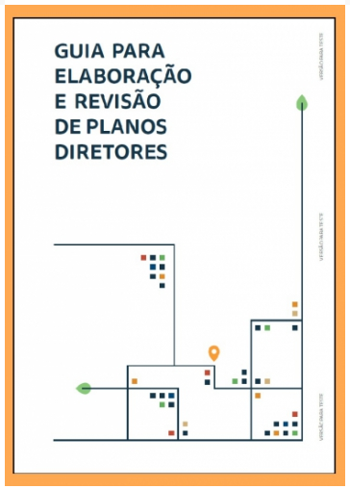
Guia para Elaboração e Revisão de Planos Diretores
Orienta para a elaboração ou revisão dos Planos Diretores: introduz aspectos das novas agendas (ODS, NAU, Mudanças Climáticas...), aprofunda a compreensão do território, considera a diversidade de municípios
Formato intuitivo – pdf animado
Metodologia interativa que permite identificar as problemáticas existentes fazendo a relação entre a estratégia de enfrentamento de problemas urbanos e os instrumentos que viabilizam a transformação urbana (circuitos)
conduz a leitura do concreto para o abstrato
Versão teste + formulário para contribuições em:
http://www.capacidades.gov.br/biblioteca

Slide 24
Programa de Fortalecimento das Capacidades Governativas do Entes Subnacionais

Slide 25
Frentes de Atuação do Programa de Fortalecimento das Capacidades Governativas
Elaboração de instrumentos de planejamento e gestão urbanos;
Constituição da rede de assistência técnica para as pequenas cidades;
Estimulo aos arranjos supra municipais (metropolitanos, consórcios públicos e outras formas de associativismo territorial);
Apoio às agendas, estratégias, planejamento e gestão para cidades inteligentes e resilientes;
Elaboração de Planos Estratégicos Urbanos (atração de investimentos);
Implantação de sistemas de informação e instrumentos de gestão territorial/urbana;
Apoio a estratégias de desenvolvimento nas áreas de expansão das cidades e nas periurbanas – etapa preparatória para apresentação de projetos.
Instituído pela Portaria nº 2.652, de 11 de novembro de 2019.
OPERA VIA EDITAIS DEDICADOS - TEMÁTICOS

Slide 26
PARCEIROS DO PROGRAMA DE FORTALECIMENTO DAS CAPACIDADES
Internos ao MDR
Outros órgãos do Governo Federal
Entidades associativas municipalistas – nacionais e estaduais
Instituições de ensino e pesquisa (sistema MEC)
Bancos de fomento (nacionais, regionais e internacionais)
Agências multilaterais internacionais
Prefeituras
Consórcios
Setor privado

Slide 27
Programa Pró-Cidades

Slide 28
Pró-Cidades – Financiamento para o Desenvolvimento Urbano
Financiamento municipal para projetos integrados de melhoria de um perímetro urbano.
Resultados: garantir maior efetividade da função social da cidade e da propriedade urbana;
Valor: 1 bilhão anual a partir de 2019, para todo o território nacional, via seleção pública. Valor Total: R$ 4 bilhões ao longo de 4 anos.
Origem dos Recursos: FGTS - Resolução nº 702, de 2012/Conselho Curador do FGTS.
MODALIDADES
Reabilitação de área Urbana: financiamento de intervenções estruturantes, na forma de projetos integrados, que promovam a melhoria de um perímetro urbano, previamente definido.
e/ou Modernização Tecnológica Urbana: desenvolvimento de soluções e ferramentas tecnológicas no âmbito do conceito de cidades inteligentes, que utilizam dados e informações para a gestão de sistemas urbanos de modo a otimizar a prestação dos diversos serviços públicos à população, tornando-os mais responsivos às demandas da sociedade, mais resilientes e mais custo-efetivos.

Slide 29
RECURSOS ONEROSOS
(*) Projeção da disponibilidade anual do Fundo de Garantia do Tempo de Serviço (R$).

Slide 30
Propostas apresentadas em 2019
 | PROGRAMA PRÓ - CIDADES - PROPOSTAS CADASTRADAS
 | MUNICÍPIO | ESTADO | MODALIDADE | OBJETO | VALOR DA OBRA | VALOR DA CONTRAPARTIDA | VALOR DO INVESTIMENTO | TOTAL DE POPULAÇÃO BENEFICIADA
 | PREFEITURA MUNICIPAL DE VOLTA REDONDA | RJ | Modernização Tecnológica Urbana | Tipo de Luminária das ruas internas, nos bairros do município. Tipo de Luminária na Av. Sávio Cota de Almeida Gama – Retiro. Tipo de Luminária na rua 21 – Vila Santa Cecília. Tipo de Luminária na Via Sérgio Braga - urbana. Tipo de Luminária na Via Sérgio Braga. Tipo de Luminária no bairro Vila Brasília. Tipo de Luminária na Praça Brasil – Vila Santa Cecília. | 39.607.400,00 | 2.084.600,00 | 41.692.000,00 | 271.998
 | PREFEITURA MUNICIPAL DE CAMPO GRANDE | MS | Reabilitação de Áreas Urbanas | Requalificação da Avenida Bom Pastor - Corredor Gastronômico, Turístico e Cultura de Campo Grande. | 24.299.050,97 | 716.434,35 | 25.015.485,32 | 786.797
 | PREFEITURA MUNICIPAL DE CAMPO GRANDE | MS | Modernização Tecnológica Urbana | Melhoria em Telecomunicação e Internet, Instrumentalização do Monitoramento Ambiental e Capacidades Técnica | 27.267.500,00 | 1.770.000,00 | 29.037.500,00 | 786.797
 | PREFEITURA MUNICIPAL DE SÃO CRISTOVAO | SE | Proposta 1 – Reabilitação de Áreas Urbanas | Intervenções estruturantes na Sede (Centro Histórico) do Município de São Cristóvão | 42.854.500,00 | 2.255.500,00 | 45.110.000,00 | 89.027 – IBGE 2018
 | PREFEITURA MUNICIPAL DE SÃO CRISTOVAO | SE | Proposta 2– Reabilitação de Áreas Urbanas | Ordenamento urbano e intervenções estruturantes na Grande Rosa Elze, zona de expansão da Região Metropolitana, município de São Cristóvão | 17.831.500,00 | 938.500,00 | 18.770.000,00 | 89.027
 | PREFEITURA MUNICIPAL DE SÃO PAULO | SP | Reabilitação de Áreas Urbanas | Lote 09 - Execução de obras de implantação de habitação de interesse social, espaços públicos e logradouros públicos | 223.438.021,11 | 11.171.901.06 | 234.609.922,17 | 330.595
Notes:
Gráfico revisado e atualizado em 08/07/2019.

Slide 31
Propostas apresentadas em 2019
Continuação
 | PROGRAMA PRÓ - CIDADES - PROPOSTAS CADASTRADAS
 | MUNICÍPIO | ESTADO | MODALIDADE | OBJETO | VALOR DA OBRA | VALOR DA CONTRAPARTIDA | VALOR DO INVESTIMENTO | TOTAL DE POPULAÇÃO BENEFICIADA
 | PREFEITURA MUNICIPAL DE SÃO PAULO | SP | REABILITAÇÃO DE ÁREAS URBANAS | Lote 12 - Execução de obras de implantação de habitação de interesse social, espaços públicos e logradouros públicos; | 556.866.000,00 | 27.843.300,00 | 584.709.300,00 | 334.761
 | PREFEITURA MUNICIPAL DE SÃO PAULO | SP | REABILITAÇÃO DE ÁREAS URBANAS | Lote 11 - Execução de obras de implantação de habitação de interesse social, espaços públicos e logradouros públicos | 189.177.000,00 | 9.458.850,00 | 198.635.850,00 | 330.595
 | PREFEITURA MUNICIPAL DE SÃO PAULO | SP | REABILITAÇÃO DE ÁREAS URBANAS | Lote 7 - Execução de obras de implantação de habitação de interesse social, espaços públicos e logradouros públicos; | 169.985.000,00 | 8.499.250,00 | 178.484.250,00 | 322.141
 | PREFEITURA MUNICIPAL DE SÃO PAULO | SP | REABILITAÇÃO DE ÁREAS URBANAS | Lote 5 - Execução de obras de implantação de habitação de interesse social, espaços públicos e logradouros públicos; | 393.424.000,00 | 19.671.200,00 | 413.095.200,00 | 377.483
 | PREFEITURA MUNICIPAL DE SÃO PAULO | SP | REABILITAÇÃO DE ÁREAS URBANAS | Lote 1 - Execução de obras de implantação de habitação de interesse social, espaços públicos e logradouros públicos; | 616.269.000,00 | 30.813.450,00 | 647.082.450,00 | 499.252
 | PREFEITURA MUNICIPAL DE LAURO MULLER | SC | MODERNIZAÇÃO TECNOLÓGICA URBANA | MODERNIZAÇÃO TECNOLÓGICA URBANA | 1.045.000.00 | 55.000,00 | 1.100,000,00 | 15.174
 | PREFEITURA DE CAMPOS DOS GOYTACAZES | RJ | MODERNIZAÇÃO TECNOLÓGICA URBANA | OBRAS DE CONSTRUÇÃO DE REDES DE DRENAGEM PLUVIAL, REDES DE ESGOTAMENTO SANITARIO E PAVIMENTAÇÃO DE VIAS E IMPLANTAÇÃO DE DISPOSITIVOS DE ACESSIBILIDADE | 57.000.000,00 | 3.000.000,00 | 60.000.000,00 | 503.424
 | TOTAL : 13 |  |  | TOTAL | 2.358.018.972,08 | 107.106.084,35 | 2.476.241.957,49
Notes:
Gráfico revisado e atualizado em 08/07/2019.

Slide 32
Obrigada!
Adriana Melo Alves
Secretária Nacional de Desenvolvimento Regional e Urbano
Ministério do Desenvolvimento Regional
adriana.alves@mdr.gov.br
Setor de Grandes Áreas Norte, 906 Módulo F, Bloco A, Sala 201 Brasília/DF
CEP 70 790-060
Telefone: (61) 2034-5633/5619

